Slide 1


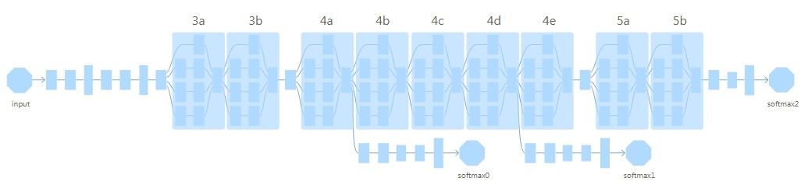
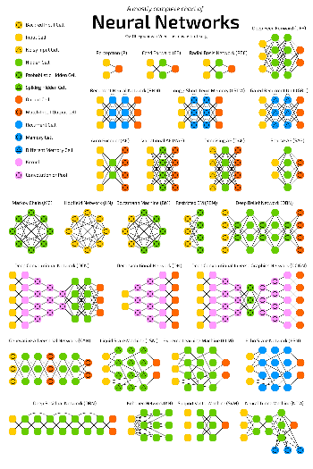
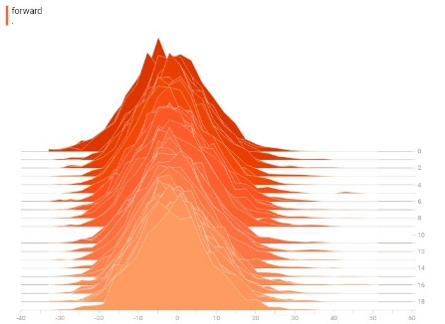
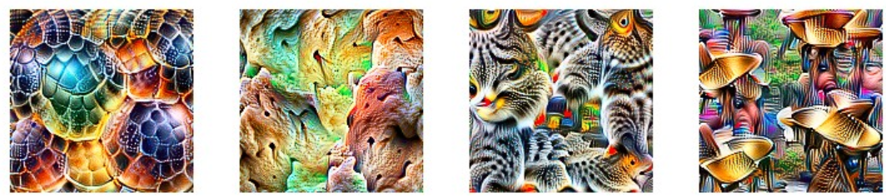
深度学习应用开发
吴明晖 李卓蓉 金苍宏 王军
浙江大学城市学院
基于TensorFlow的实践
计算机与计算科学学院
Dept. of Computer Science
Zhejiang University City College

Slide 2
理解深度神经网络结构及应用

Slide 3
疑问
卷积层究竟学习到了什么内容？
同一卷积层中不同通道学习到的内容有什么区别？
浅层的卷积和深层的卷积学习到的内容有什么区别？

Slide 4
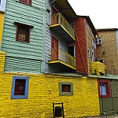


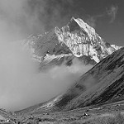


应用案例
场景分类数据集
建筑物
树林
冰川
山川
大海
街道
图像大小：(150, 150, 3)
训练集：14034
测试集：3000
注意：该数据集TensorFlow没有封装
https://www.kaggle.com/datasets/puneet6060/intel-image-classification?resource=download

Slide 5
知识点和技术点
核心知识点：
经典的CNN网络结构
核心技术点：
自定义data loader（数据扩增）
自定义VGG16网络（网络结构）
自定义训练过程（tape计算梯度）
可视化网络中间层（抽取中间层结果）

Slide 6
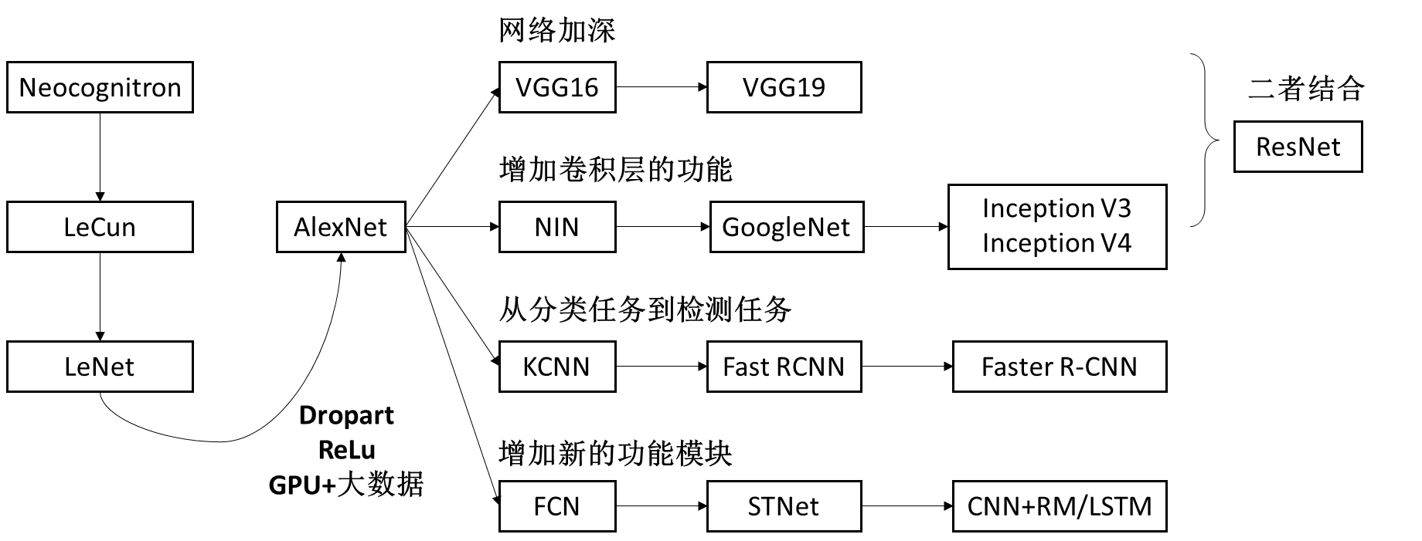
经典CNN
Slide from Xin Liu, Chinese Academy of Sciences

Slide 7
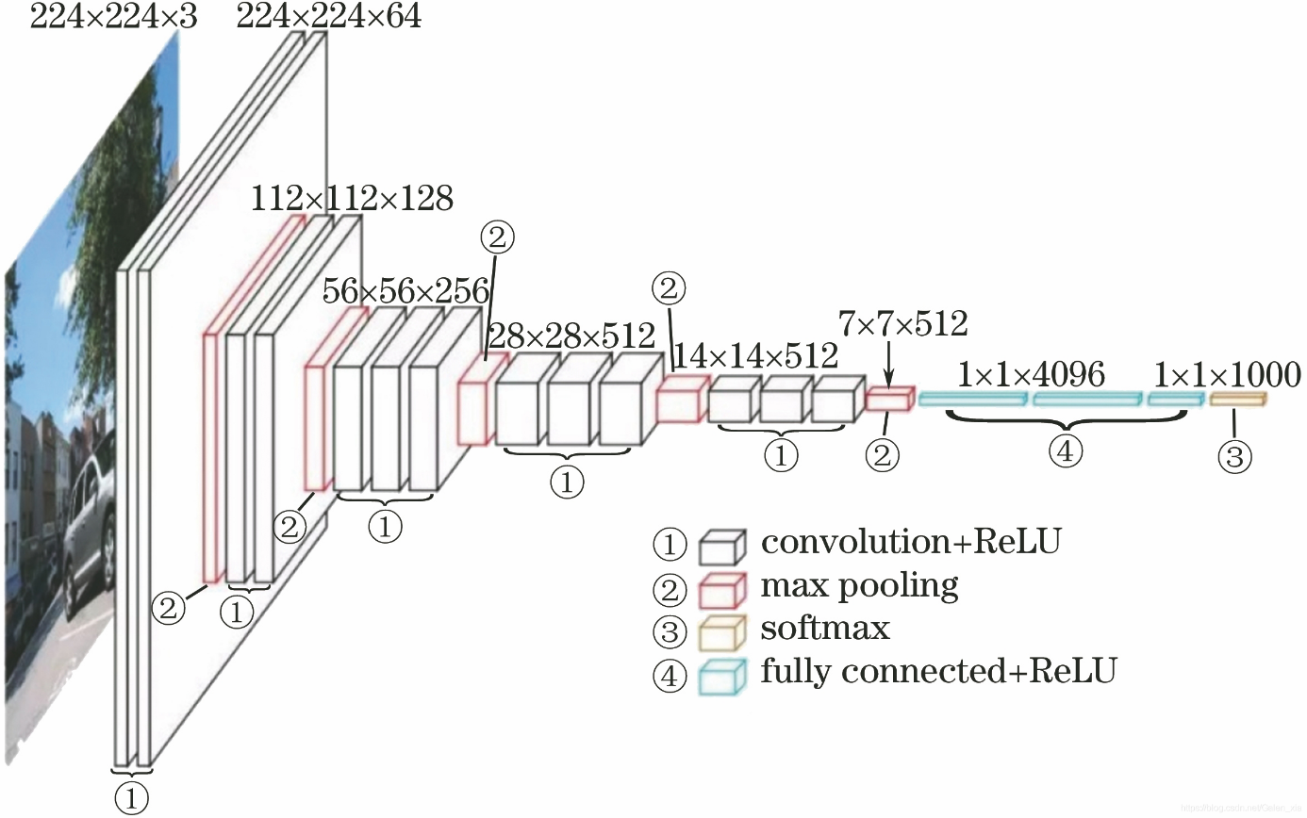
经典CNN——VGGNet
VGG网络架构图：多组卷积层+多层FC

Slide 8
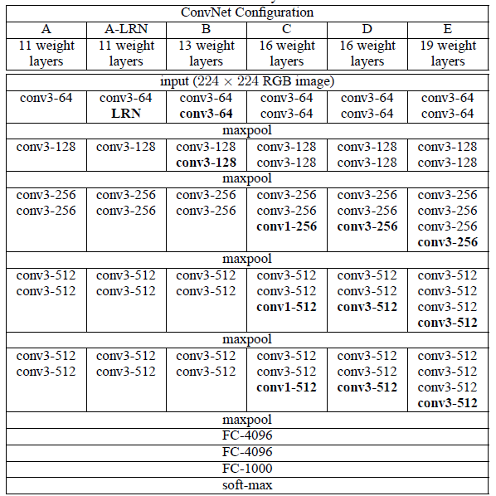
经典CNN——VGGNet
5个卷积组
卷积核大小：3x3
卷积核深度：大部分都采用了逐层递增的方式
特点：通过串联卷积的方式加深网络
①
②
③
④
⑤

Slide 9
经典CNN——GoogleNet
Inception
Inception
Inception
…
Softmax
FC
FC
通过串联Inception模块构建网络，其中Inception模块由并行的卷积操作组成

Slide 10
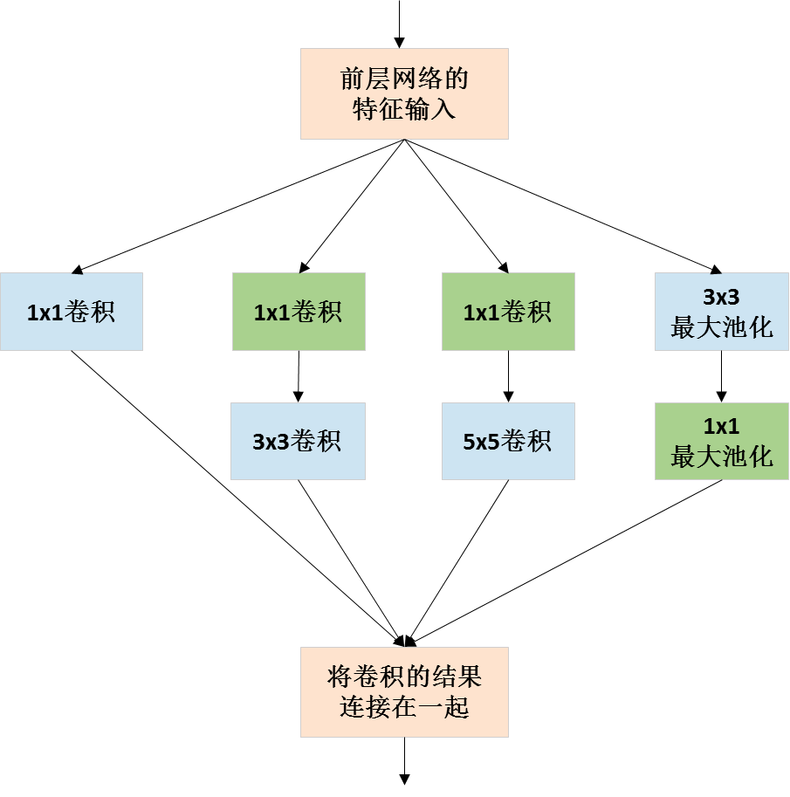
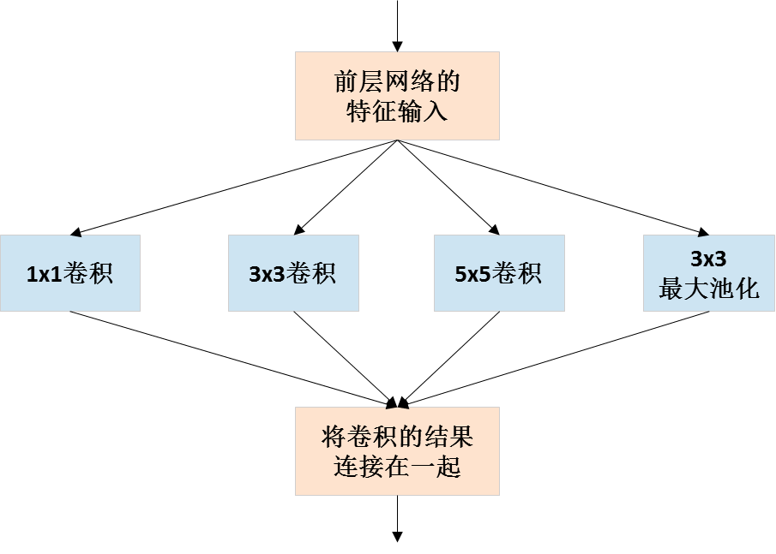
经典CNN——GoogleNet
思考：1x1卷积的意义何在？
思考：并行卷积的意义何在？
Inception V0模块
Inception V1模块

Slide 11
经典CNN——ResNet
Residual block
Residual block
Residual block
…
Softmax
FC
FC
通过串联Residual模块构建网络，其中Residual模块由串行的卷积操作+short connection组成

Slide 12
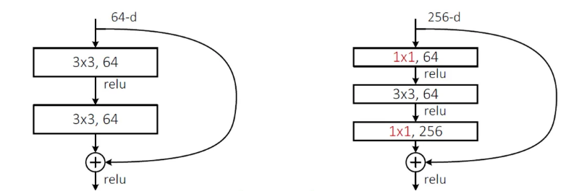
经典CNN——ResNet
Short connection
Short connection
没有bottle neck层的residual模块
具有bottle neck层的residual模块

Slide 13
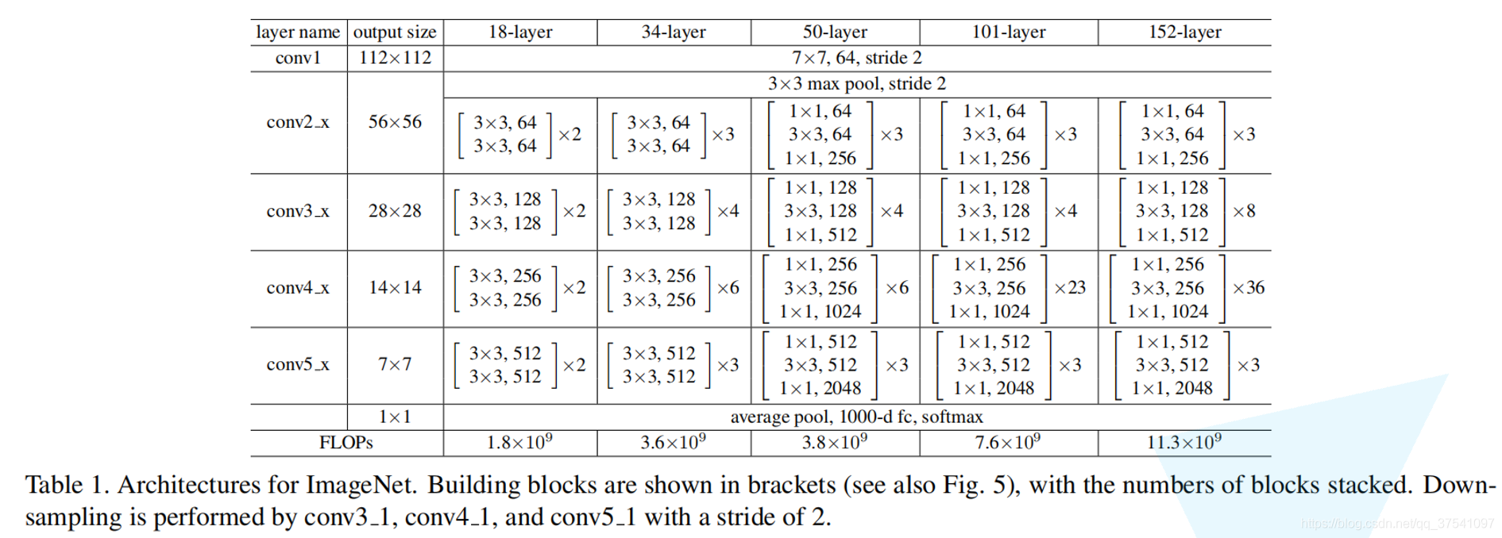
经典CNN——ResNet
常用的ResNet网络配置

Slide 14
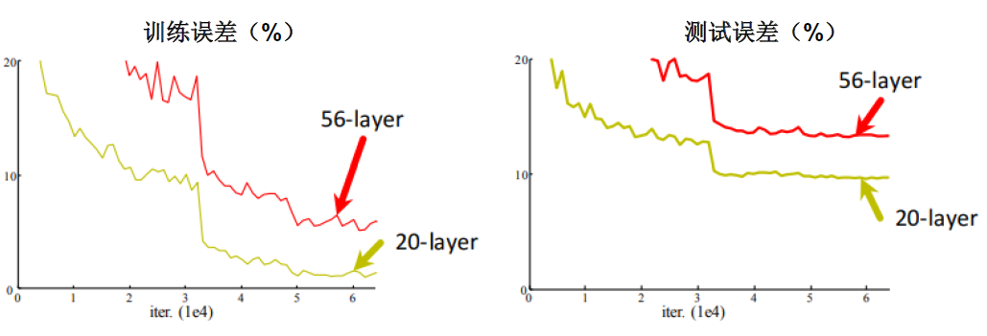
ResNet设计初衷
• 56层网络比20层网络有更高的训练和测试误差
• 非过拟合问题
• 梯度消失导致无法对前面网络层的权重进行有效调整

Slide 15
场景分类应用实例

Slide 16
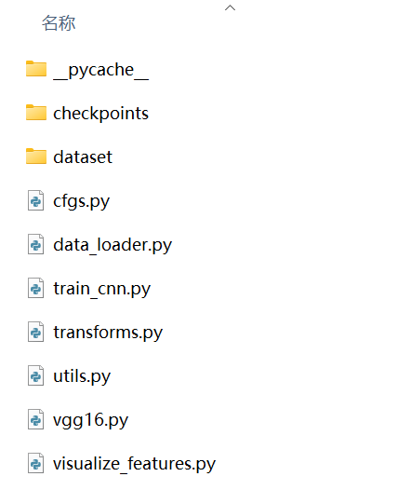
工程结构
保存模型参数
数据集目录
相关配置参数
数据读取器
主函数：训练模型
数据预处理和扩增
辅助函数：如打印进度条
模型定义
可视化特征

Slide 17
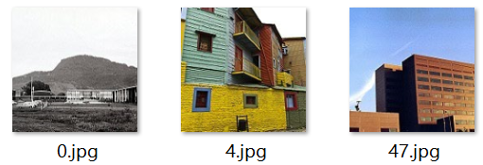
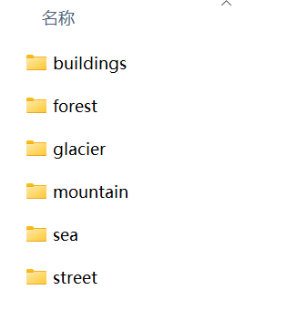
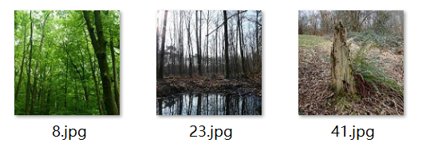
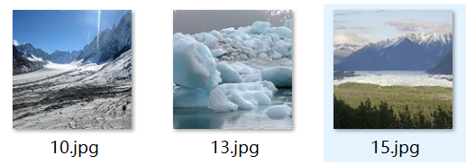
数据loader自定义
每个目录下面存放了对应类别的图像

Slide 18
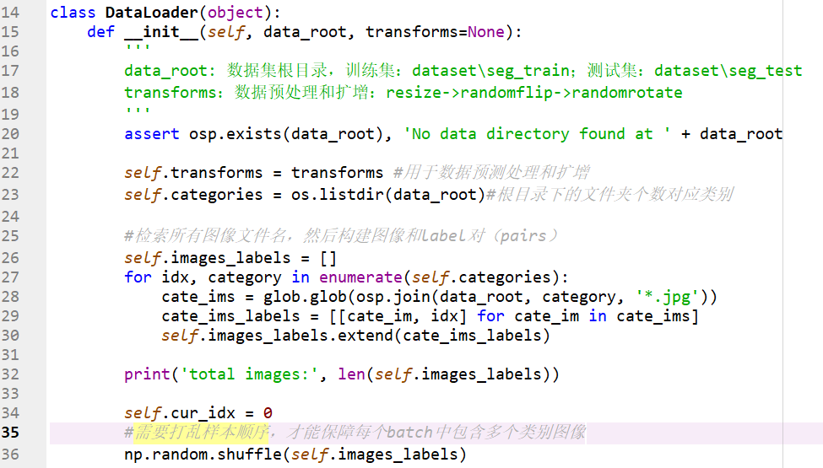
数据loader自定义
一定要打乱顺序
根据传入的data_root，检索该目录下的所有图像及对应label，构建所有样本的list

Slide 19
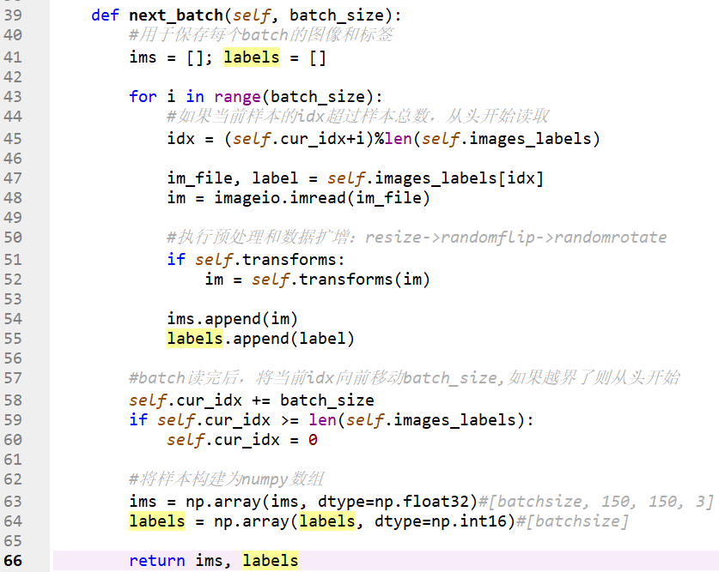
数据loader自定义
读取一组batch数据。每张图像resize为(150,150,3)大小，同时通过随机镜像和随机的旋转扩增数据样本

Slide 20
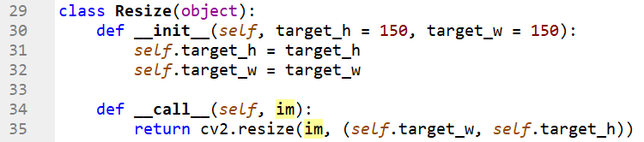
数据预处理和扩增自定义
通过该处理将任意大小的图像变为固定大小，如150x150x3
resize

Slide 21
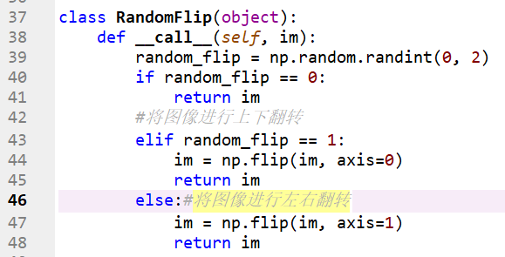
数据预处理和扩增自定义
通过该处理将图像上下或者左右翻转，实现数据扩增之目的
随机镜像

Slide 22
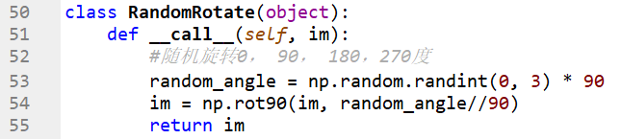
数据预处理和扩增自定义
通过该处理将图像旋转0°，90°，180°或者270°，实现数据扩增之目的
随机旋转

Slide 23
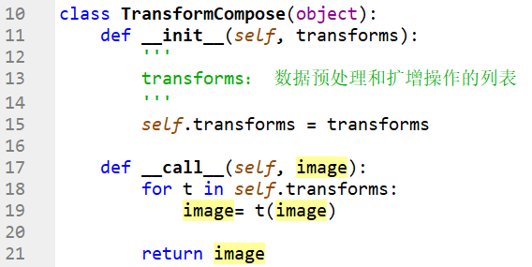
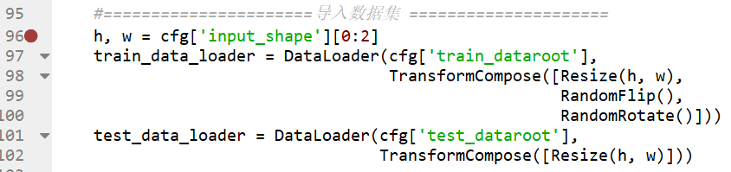
数据预处理和扩增自定义
该类将所有数据操作（放在列表transforms里面）顺序执行

Slide 24
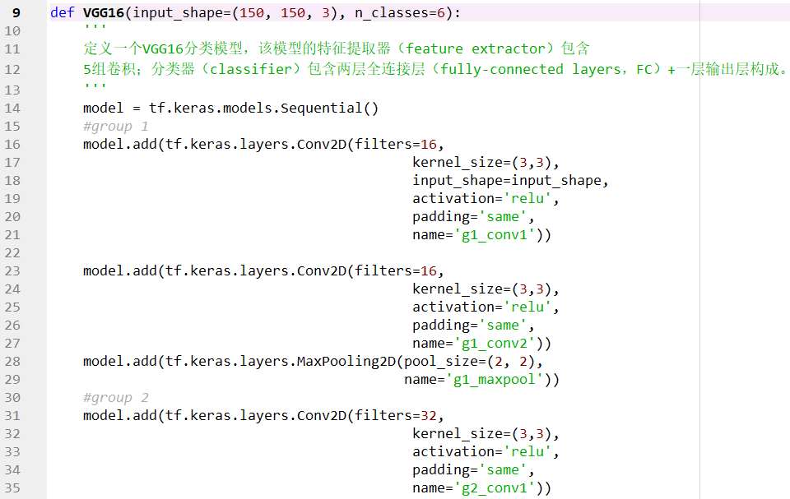
自定义VGG16网络模型
每层网络我指定了该网络层的名称name

Slide 25
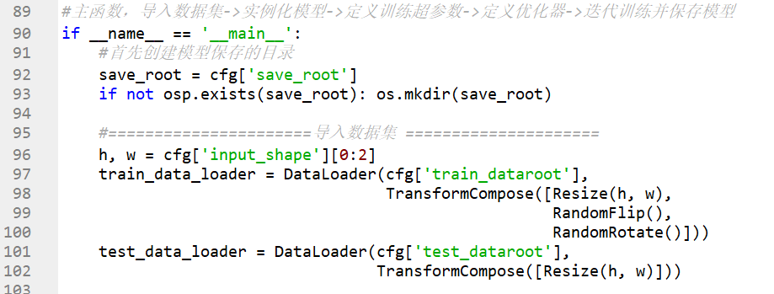
自定义训练过程
创建save_root目录用于保存weights；之后定义训练集的dataloader和测试集的dataloader

Slide 26
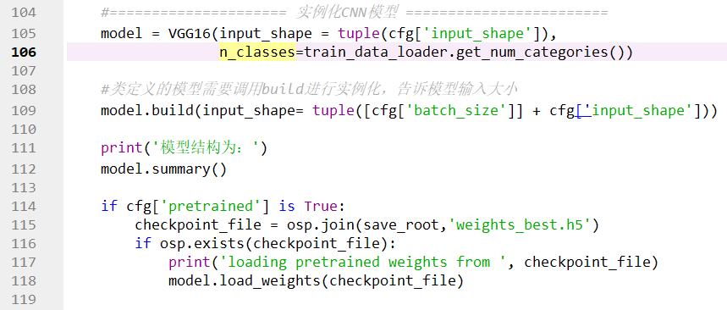
自定义训练过程
初始化网络模型，如果配置了pretrained=True，则会到save_root目录下查找之前训练的weights_best.h5文件，如果存在该文件则导入模型

Slide 27
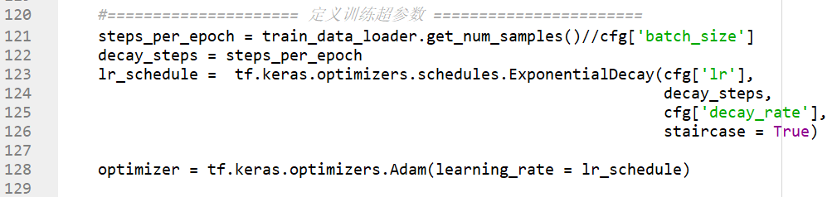
自定义训练过程
定义训练用的学习率，采用指数衰减策略；定义优化器为Adam

Slide 28
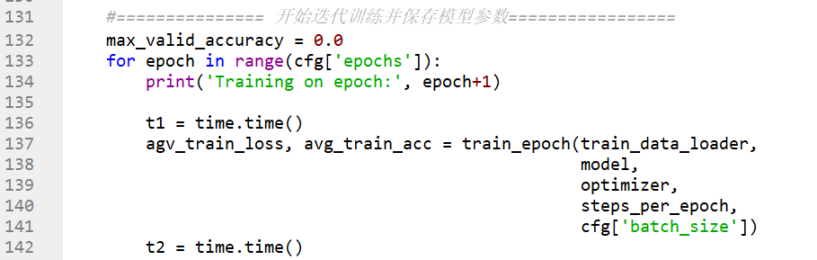
自定义训练过程
开始训练过程，其中单个epoch的训练封装在一个train_epoch函数中

Slide 29
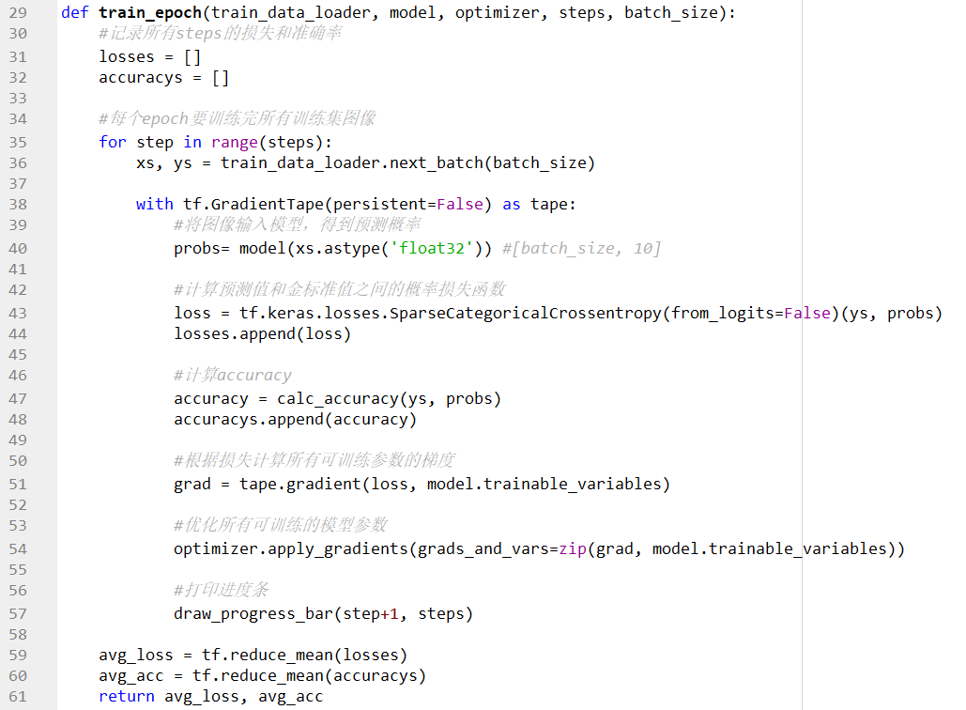
自定义训练过程
train_epoch函数中迭代循环，每次循环：
（1）读取一组batch图像，喂入模型得到预测结果；
（2）计算损失；
（3）计算损失对所有模型参数的梯度；
（4）用梯度更新模型参数

Slide 30
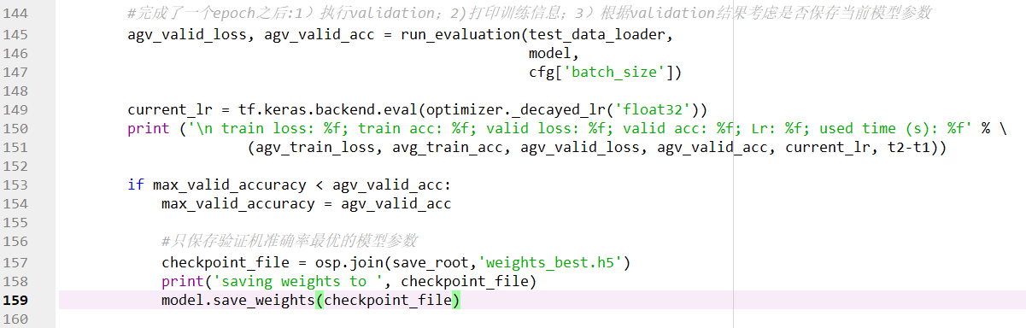
自定义训练过程
完成一次epoch的训练之后：
（1）执行测试集的evaluation；
（2）打印训练和测试的loss以及accuracy；
（3）如果测试集的accuracy高于上一次epoch，则保存模型

Slide 31
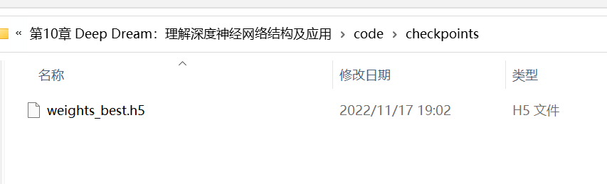
训练完成后
训练完成后，checkpoints目录下会保存有模型参数文件

Slide 32
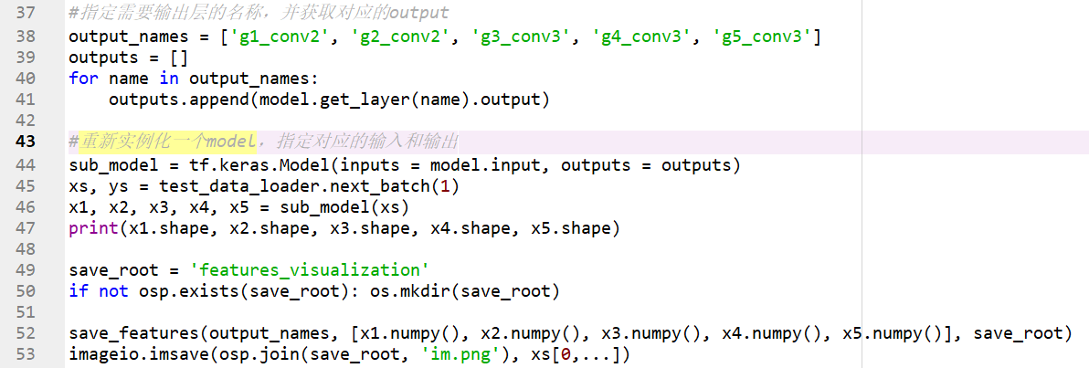
可视化中间层

Slide 33
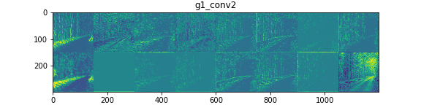

可视化中间层

Slide 34
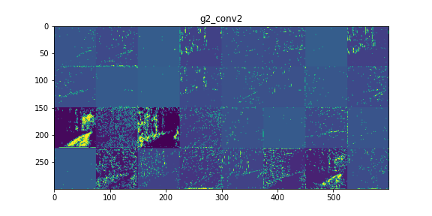
可视化中间层

Slide 35
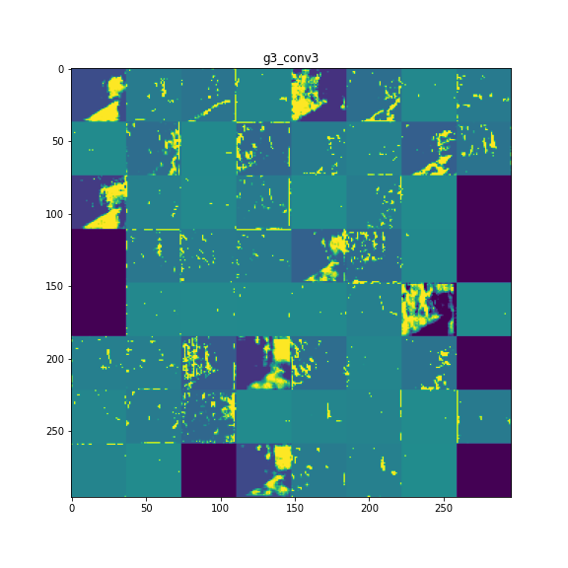
可视化中间层

Slide 36
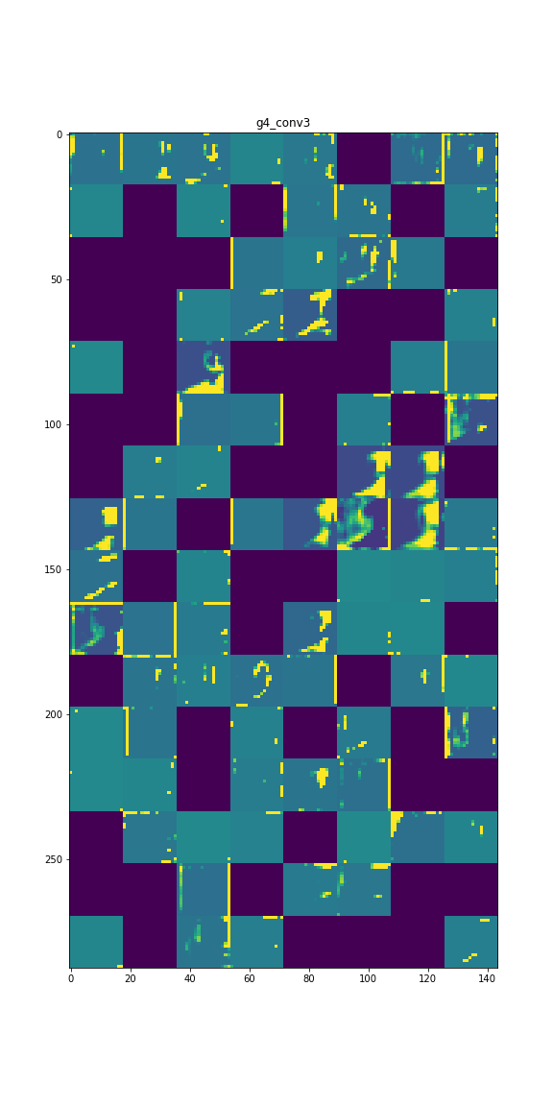
可视化中间层

Slide 37
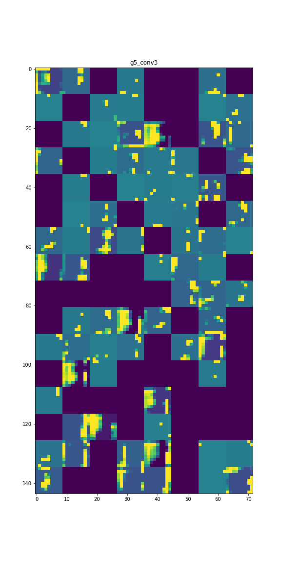
可视化中间层

Slide 38
可视化中间层
总结：越深层的网络，越难理解。成为高级语义特征（semantic features）

Slide 39
课后作业
（1）看懂课程代码，自己动手跑一篇。可视化其它图像的cnn特征图
（2）保存训练过程中的accuracy和loss
请自己查找资料实现，然后通过tensorboard可视化曲线图

